Slide 1

муниципальное бюджетное дошкольное образовательное учреждение
«Детский сад № 87»
СТОРИСЕК –
метод формирования у детей
дошкольного возраста интереса
к чтению (средняя группа)
«Чтобы подготовить человека духовно к самостоятельной
жизни, надо ввести его в мир книг»
В.А. Сухомлинский
выполнила: воспитатель высшей квалификационной категории
КУКЛОВА НАДЕЖДА ВЯЧЕСЛАВОВНА
г. Нижний Новгород
2018год

Slide 2
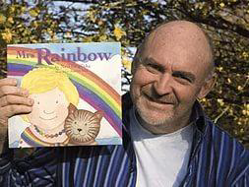
«Сторисек» (англ. storysack «мешок историй») – был разработан в Великобритании в 1994 году. «Сторисек» всесторонне развивает детское чтение и приносит огромное удовольствие и наслаждение чтением.
Его идея заключается в продвижении детского чтения и обеспечения всем необходимым для получения удовольствия от совместного громкого чтения.
Основатель «Сторисека» – англичанин Нейл Гриффитс, соавтор книг по методологии обучения детей в дошкольном и школьном возрасте, автор книг о детях и играх и их взаимовлиянии, разработчик программ для детских садов.

Slide 3
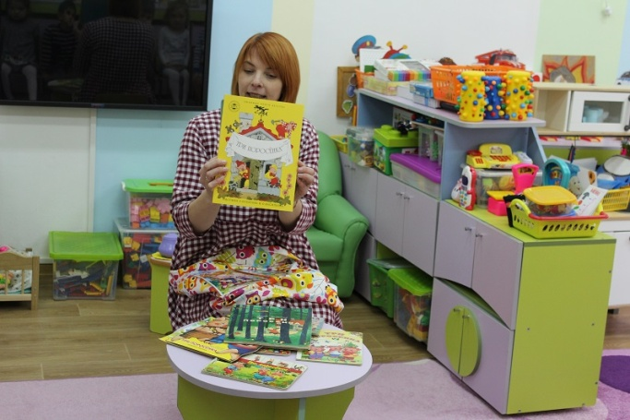
Цель «Сторисека»: разноуровневый и разносторонний подход к книге в рамках общеобразовательных целей и задач, получение удовольствия от самой книги и от совместного громкого чтения.
Задачи «Сторисека»:
чтение хороших книг
расширение кругозора
пополнение и расширение словарного запаса
развитие навыков осмысленного чтения
навыков обсуждения художественного произведения
социальных навыков
формирование чувства уверенности в себе
стимулирование интереса к книге.

Slide 4
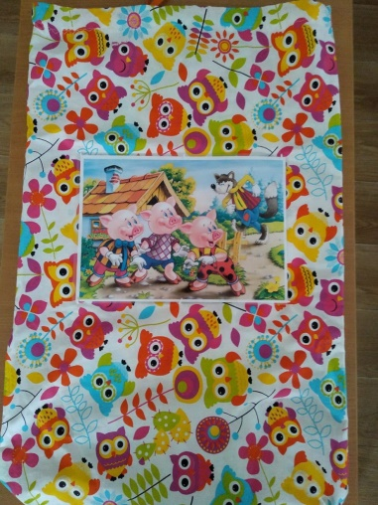
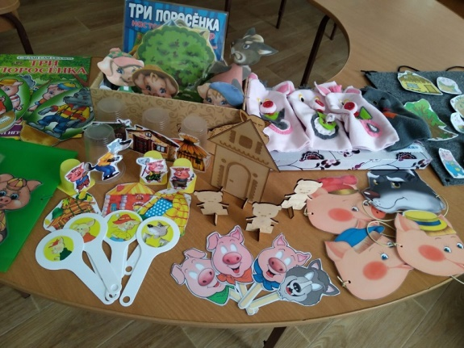
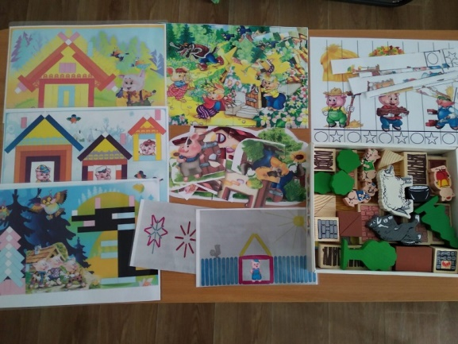
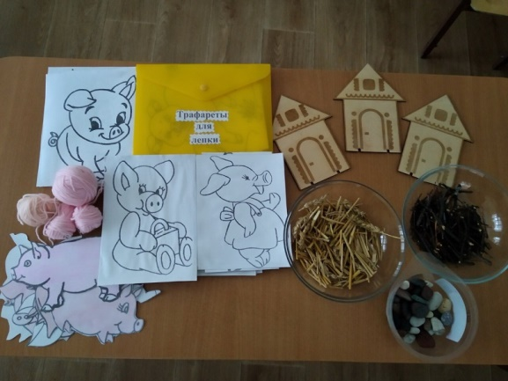
Подготовительный этап
1.Определяется произведение детской художественной литературы, которому посвящается «Сторисек».
2. Подготавливается мешок для комплекта материалов.
3. Подбираются компоненты для сторисека.

Slide 5
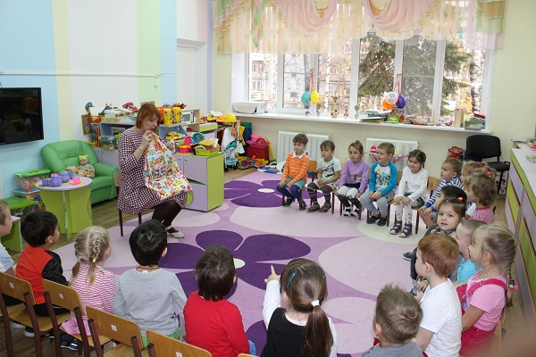
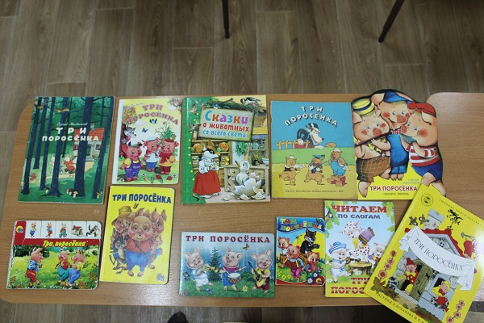
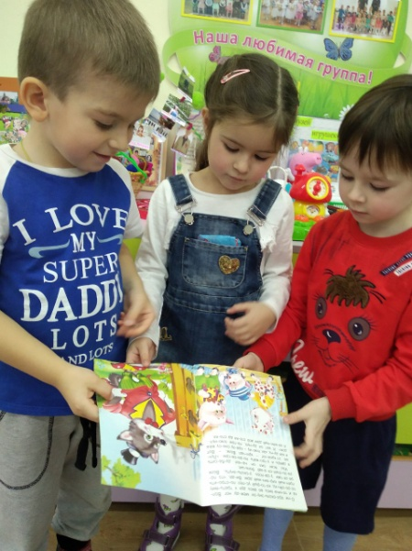
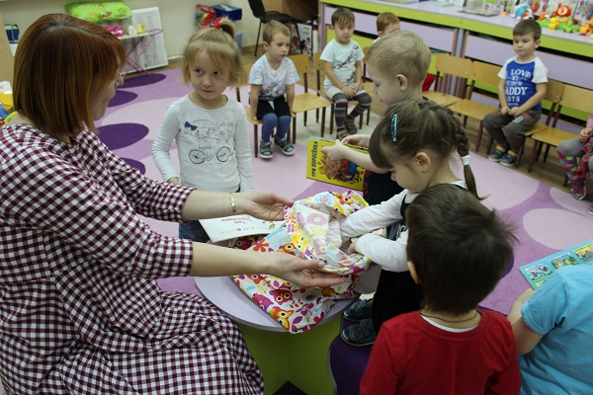
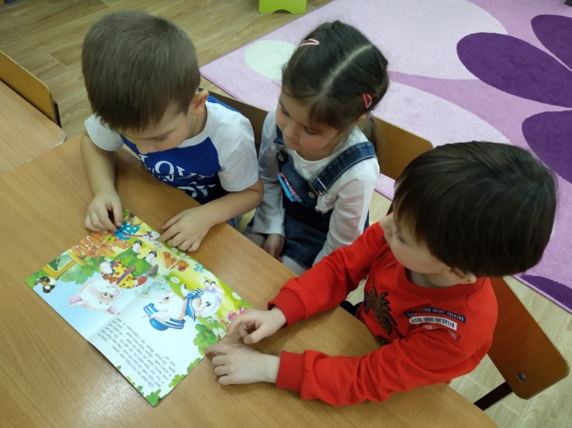
Практический этап

Slide 6
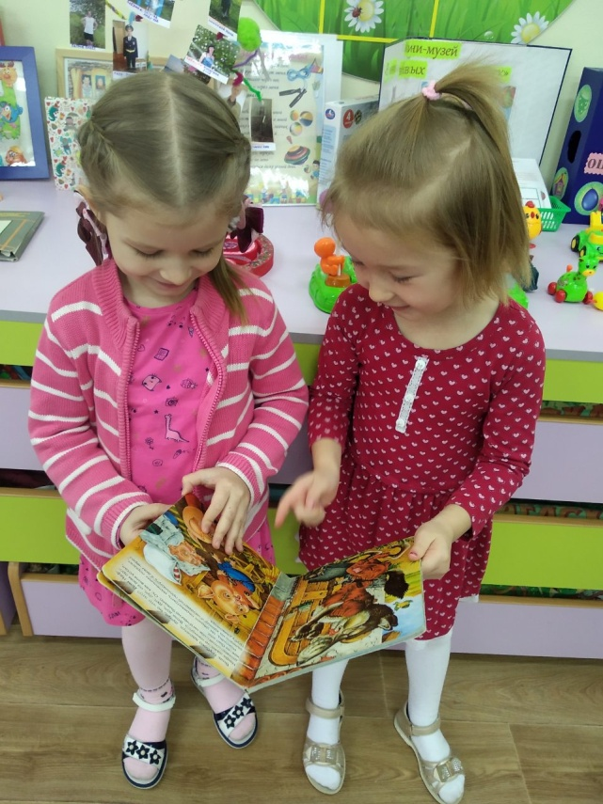
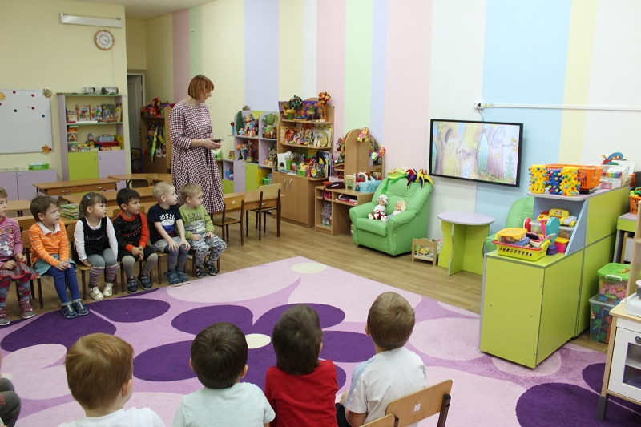
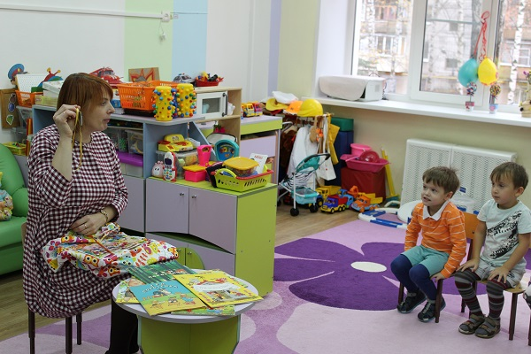
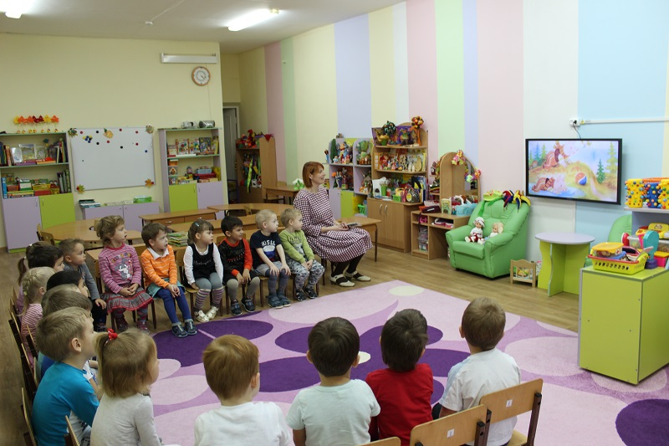

Slide 7
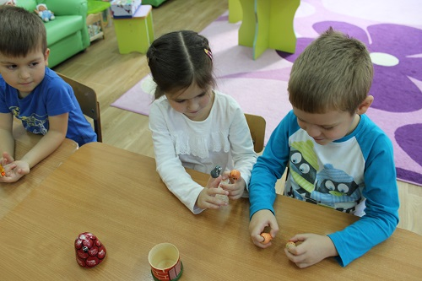
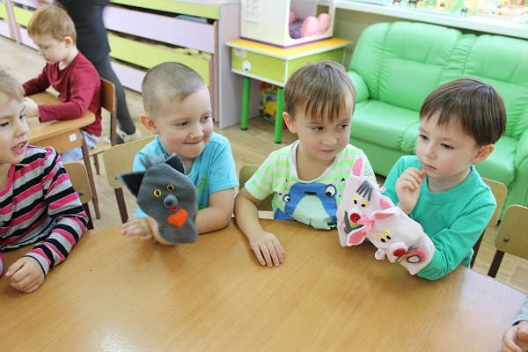
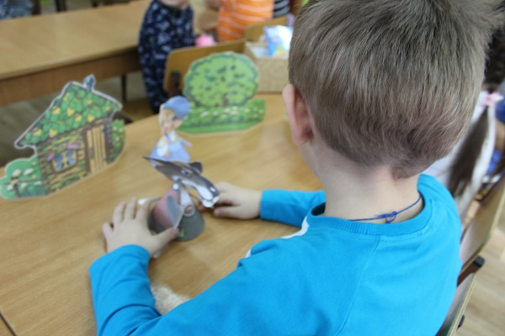
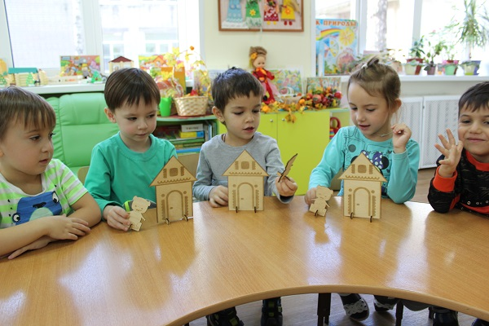

Slide 8
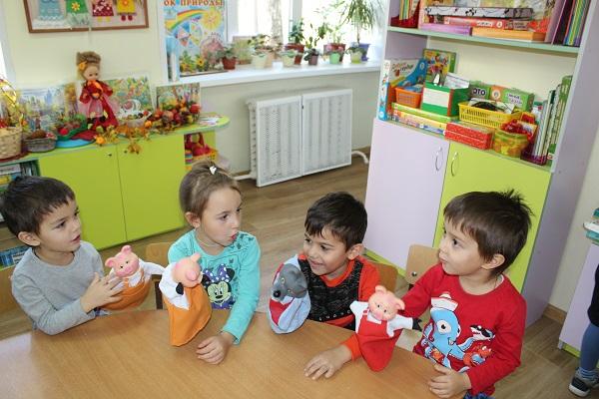
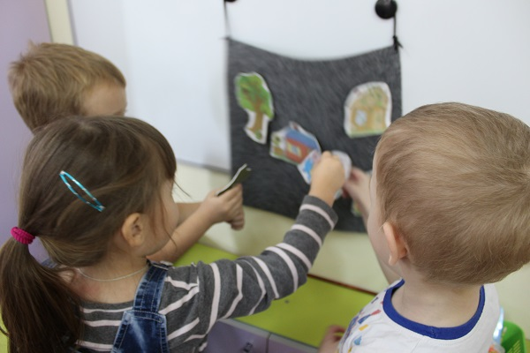
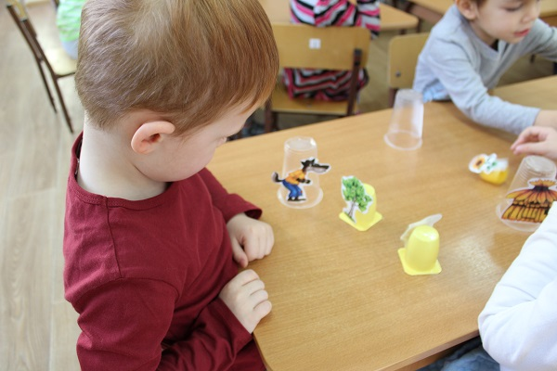
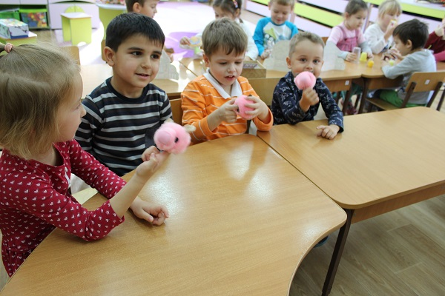

Slide 9
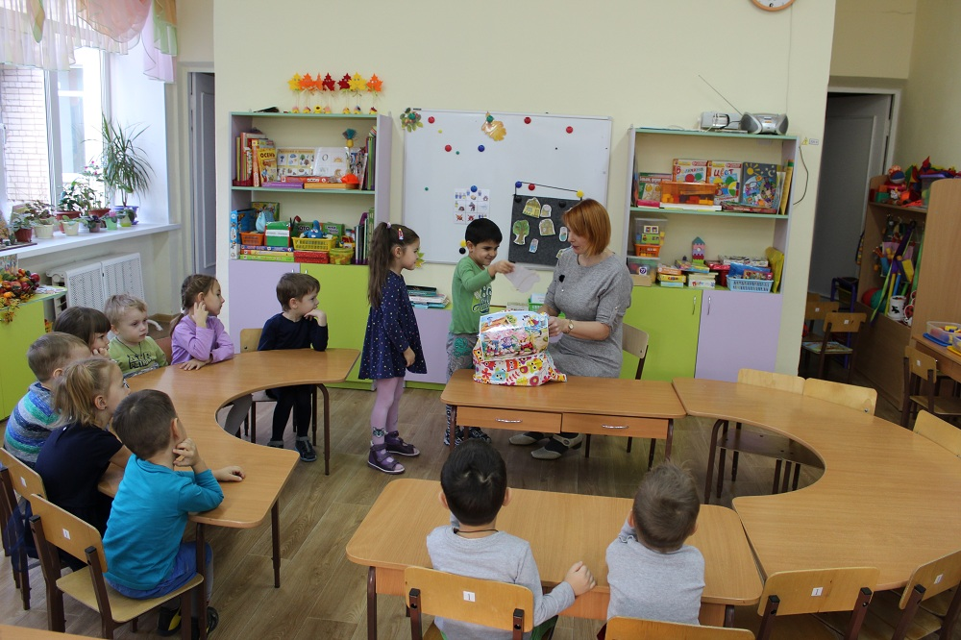
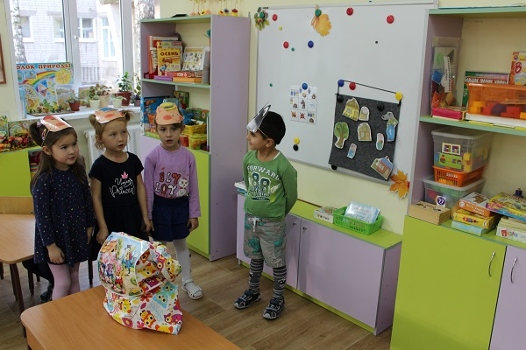
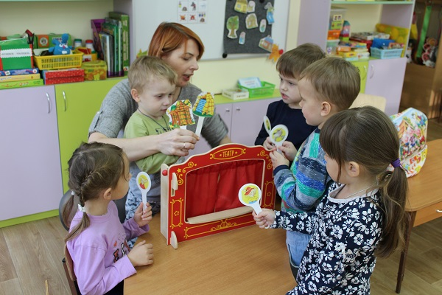
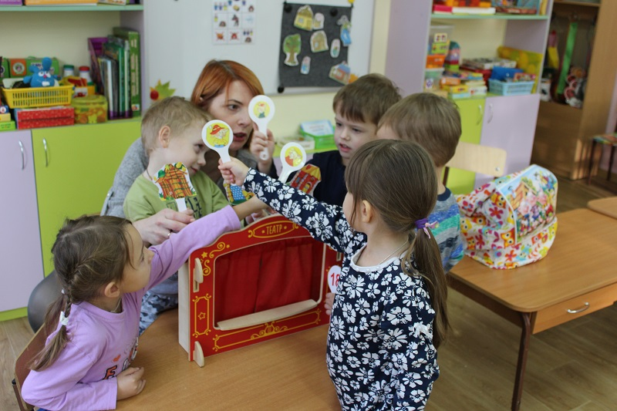

Slide 10
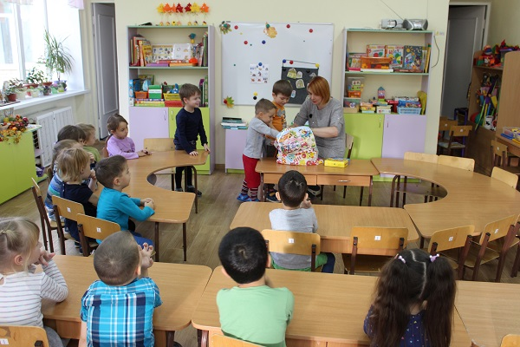
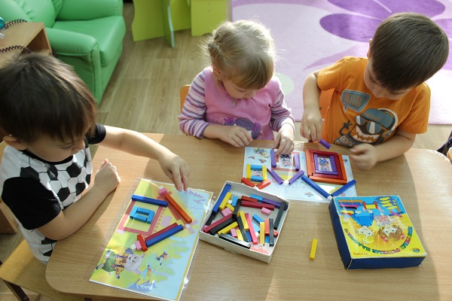
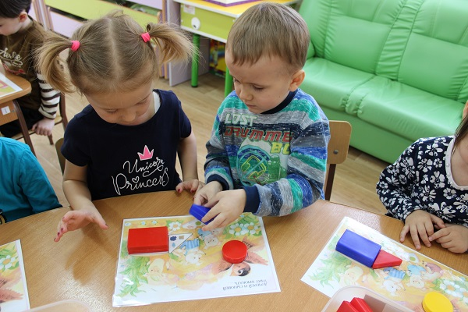
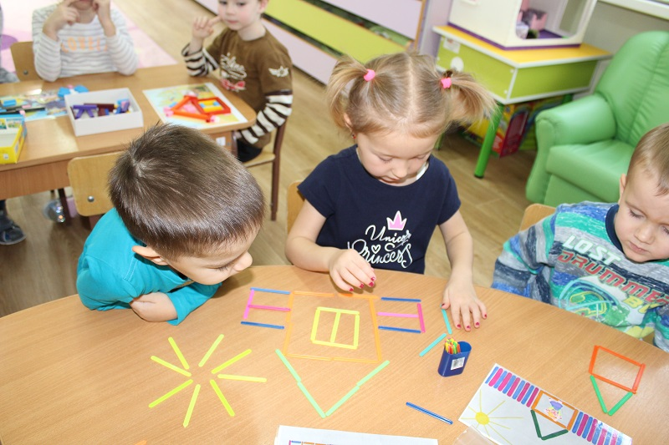

Slide 11
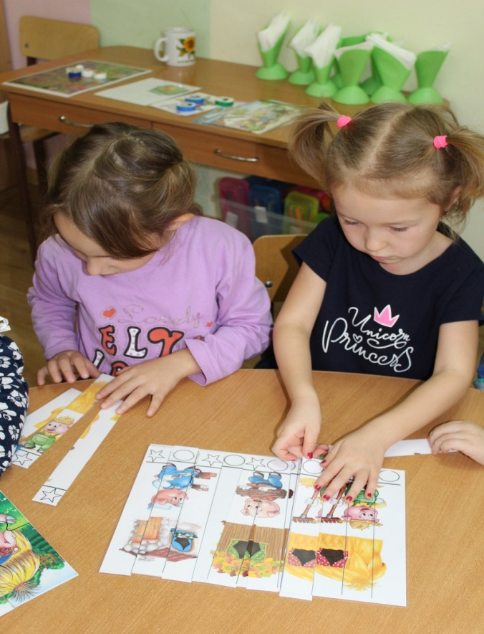
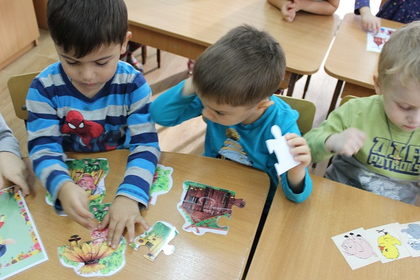
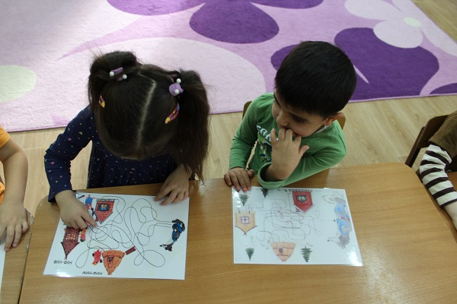
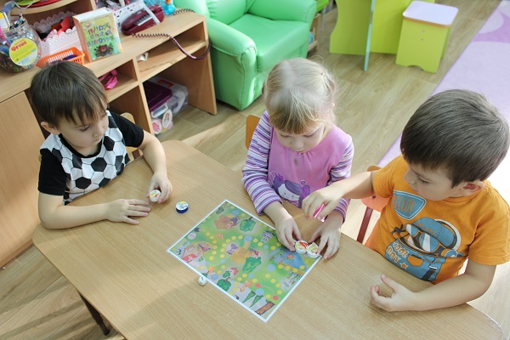

Slide 12
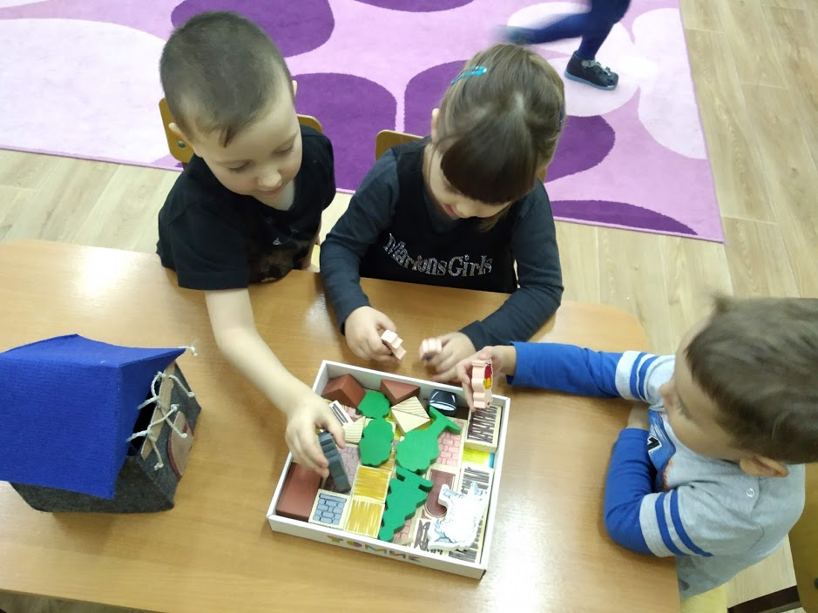
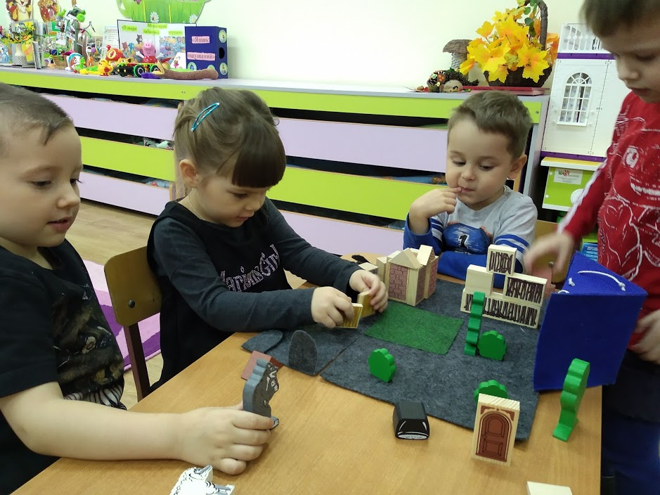
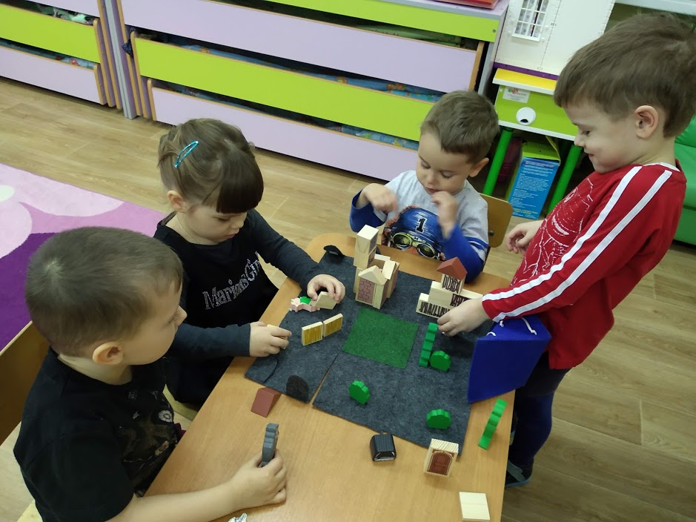
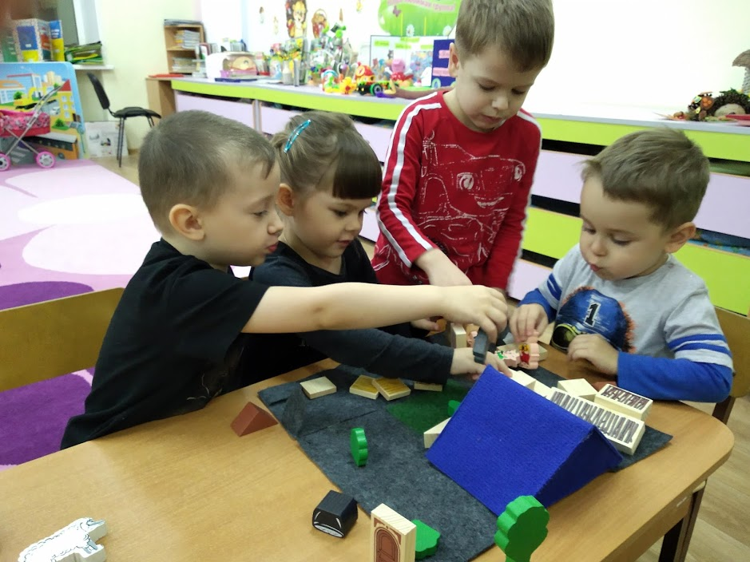

Slide 13
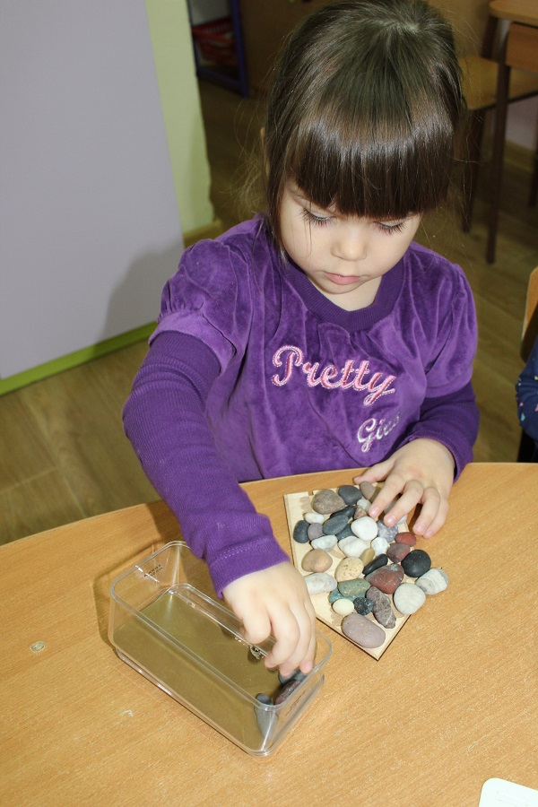
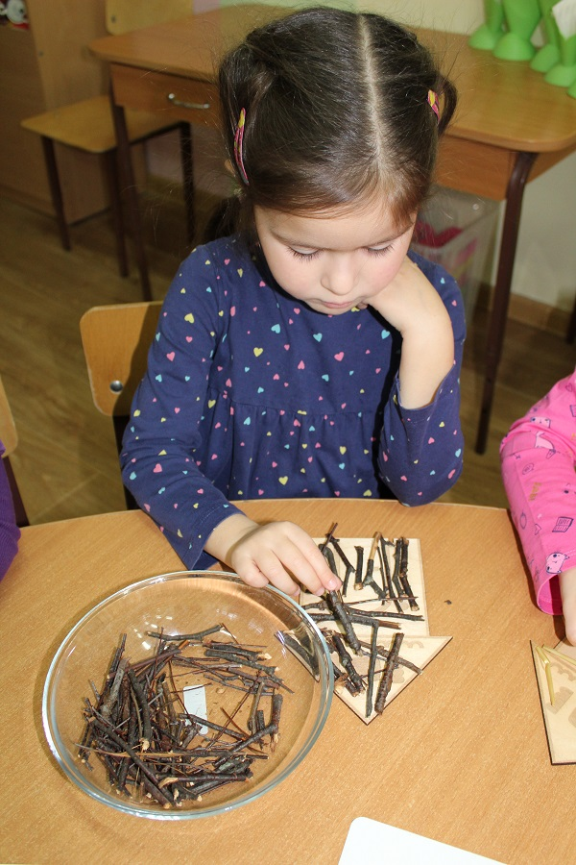
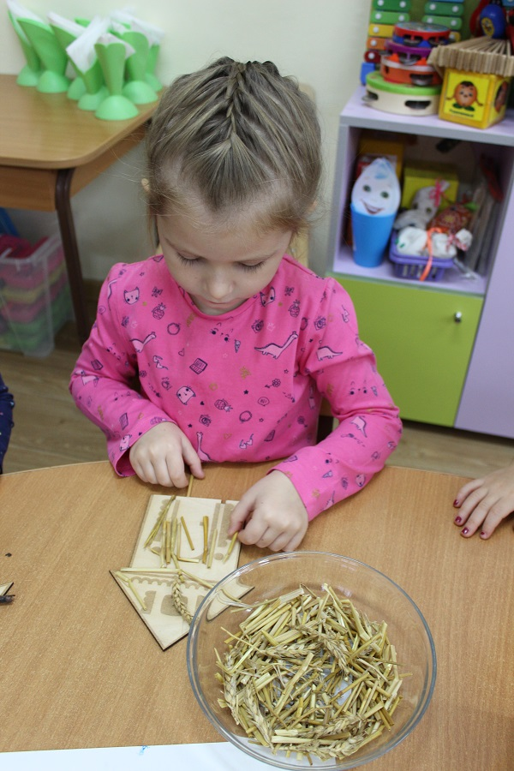
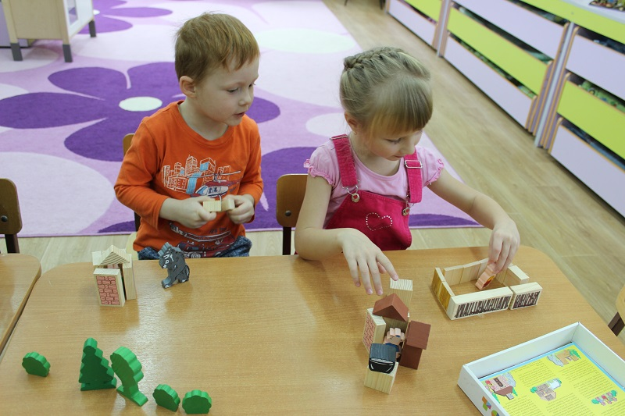

Slide 14
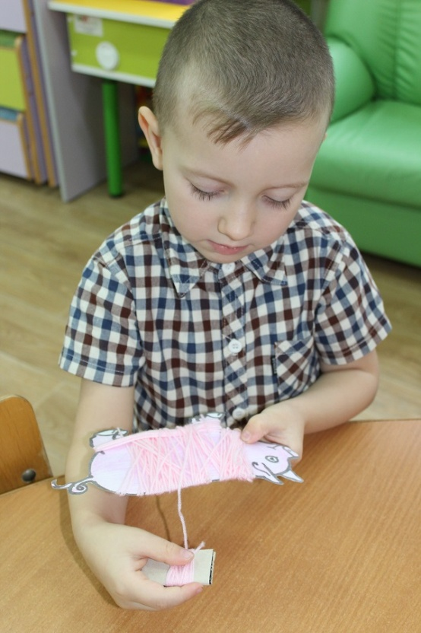
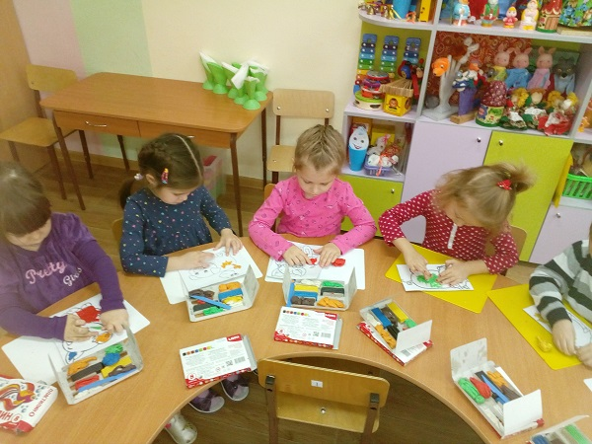
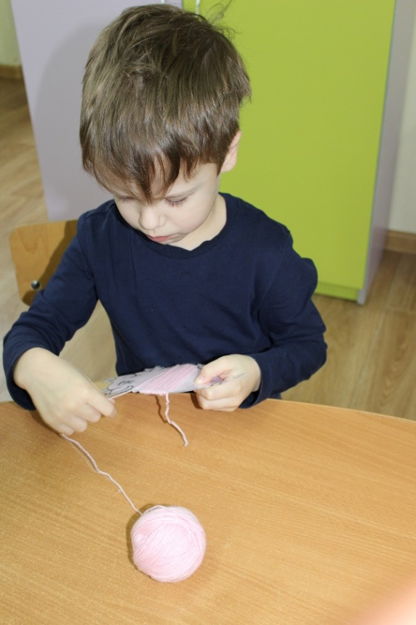
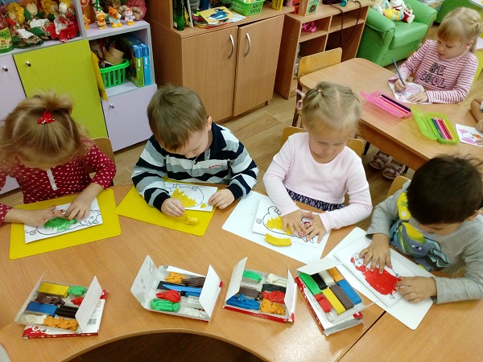

Slide 15
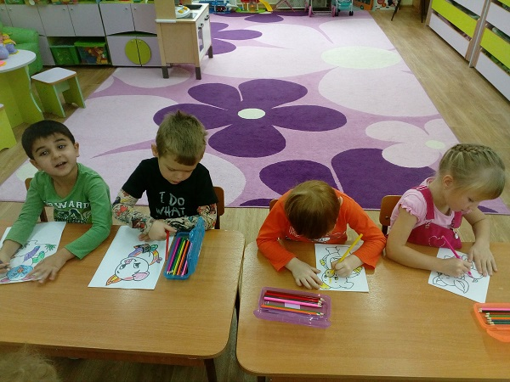
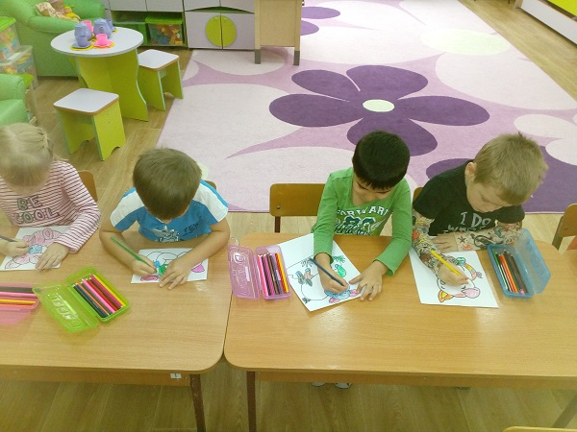
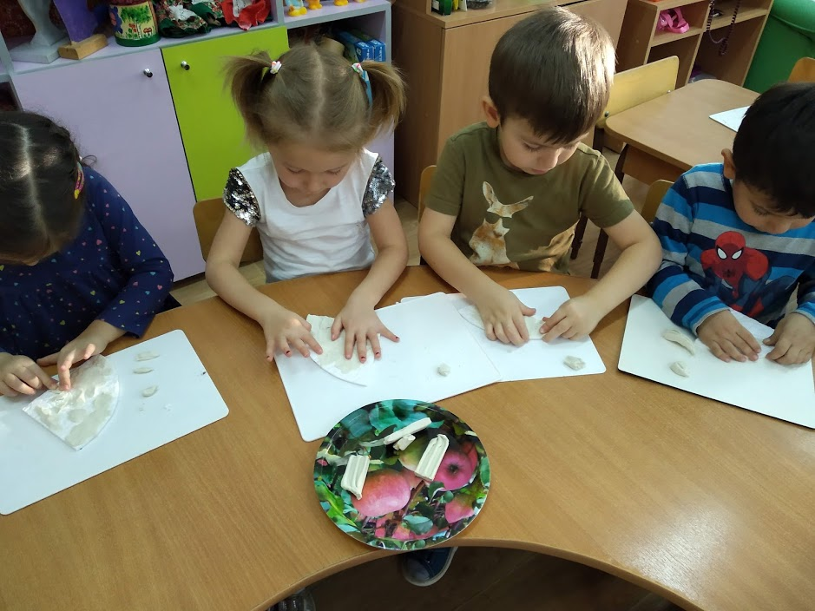


Slide 16
Просмотр видео
«Три поросенка»

Slide 17



Взаимодействие с семьёй

Slide 18




Slide 19




Slide 20

Заключительный этап.
Выставка работ детей

Slide 21











Slide 22
Спасибо за внимание!
Использование сторисек позволяет реализовать принципы и задачи ФГОС дошкольного образования.
Так как этот метод способствует:
позитивной социализации дошкольников через привитие интереса к совместной деятельности;
развитию кругозора, пополнению и расширению словарного запаса;
формированию навыков осмысленного чтения, обсуждения художественного произведения;
формированию чувства уверенности в себе и стимулированию интереса к книге.

